Slide 1
生成式AI百工百業應用選拔
碧綠知音
AI x ESG量化平台
資財三甲 110AB0004 廖梓鈞
資財三甲 110AB0029 黃定弘
資財三甲 110AB0048 余守恩
資財三甲 110AB0057 劉世宥

Slide 2



01
提到永續、ESG..你會想到什麼?
永續報告書
頁數多、資訊廣
媒體新聞
準確率難判斷

Slide 3
02
痛點分析
1
2
3
ESG資訊過複雜
難短時間統整
文字資訊難以有效判斷優劣
產業標準不一
重點指標難以判斷

Slide 4
03
提案內容
產業ESG儀表板
視覺化
ESG儀表板
碧綠知音
永續GPT
公司ESG儀表板

Slide 5
04
切入哪個產業 / 服務對象
與ESG、永續有關
#百工百業
#投資人
#消費者

Slide 6

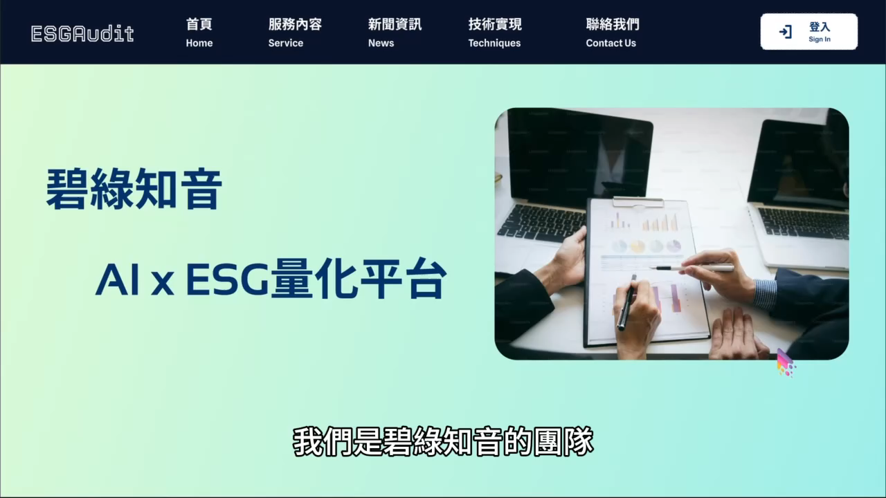
05
Demo Time

Slide 7






06
系統架構圖
Database
Back-End
Front-End
ESG指標資料庫
永續報告書資料庫
CRUD
Response
爬蟲模組
資料庫CRUD模組
AI串接模組
網頁應用框架模組
Request
互動式網頁呈現
用戶請求實現
OpenAI
Request
Response
Response
ChatGPT4 API
向量資料庫 / RAG模組

Slide 8
07
對比分析
公司ESG儀表板
Before
After
無法透過永續報告書正確判斷公司永續面好壞
難以過濾較適合的ESG報導平台
無法快速得知該公司證券是否有被ESG相關ETF納入
透過ESG量化指標，快速得知公司永續面好壞
導入專業化永續新聞平台，統整個別公司正確新聞資訊
清楚標註ESG投資組合內容

Slide 9
08
對比分析
百工百業ESG儀表板
Before
After
公司難在產業內找到永續定位
投資人針對產業進行投資時，難掌握產業內公司在永續面的前景
企業落實ESG時難找到實際方向，無法找到產業專注指標
透過產業ESG量化比較，得知公司在產業中永續排名
視覺化產業內公司的三率成長率，得知公司是否能永續經營
透過AI提供特別指標協助決策

Slide 10
09
對比分析
碧綠知音 永續GPT
Before
After
只能google搜尋ESG資訊，過於廣泛、不夠精確
沒辦法快速統合永續報告書、企業氣候相關揭露內容
報告撰寫複雜，名詞難以理解
透過永續GPT得到精確回復，記憶用戶對談資訊
提供用戶內嵌檔案功能，檢索檔案內容，建立精確摘要
永續GPT給出白話解釋加速流程

Slide 11
10
商業模式
關鍵夥伴
關鍵活動
價值主張
顧客關係
目標客群
OpenAI
AWS
Zeabur
證交所
櫃買中心
公開資訊觀測站
透明足跡
平台維護、技術開發
市場推廣
數據蒐集與分析
有系統: 透過一站式平台整合ESG相關資訊。
好清晰: 建立量化指標及圖像化方式快速得知公司優劣。
有效率: 利用AI聊天機器人有效率地解惑所有疑問。
客製化服務
UI/UX優化
會員制
投資者
消費者
公司內部人員
關鍵資源
通路
GenAI
開發和維護平台人力
資金
ESG數據
平台外部形象
新聞媒體
企業合作
行銷廣告投放
成本結構
平台開發、維護、更新成本
行銷費用
人力成本
API Token費用
收益流
會費收入
合作收入
網頁廣告出租收入
API使用收入

Slide 12
11
效益可行性評估
根據OpView社群口碑資料庫
全臺灣於2023年，關於ESG之討論聲量月平均高達59.9萬人次
因此我們可以推估平台固有流量等於:
59.9 x 20% x 20% = 2.396(萬人)
ESG之討論聲量
平台觸及率
留客率
月平均平台固有流量
再乘上會員轉化率得出平台估計會員數量
23,960 x 33% = 7,907人 ≈ 8千人
月平均平台固有流量
會員轉化率
估計會員數量

Slide 13
12
效益可行性評估
成本
收益
用戶使用總Token成本
網路儲存伺服器 NAS
會費收入
583,485元 / 月
64,000元 / 單次付費
792,000元 / 月
平台維護人力成本推估
ChatGPT Embedding
開放API收入
300,000元 / 月
780元 / 單次付費
25000元 / 月
ChatGPT4協助開發
開發測試API費用
廣告收入
650元 / 月
160元 / 單次付費
80000元 / 月
884,135元 / 月
64,940元 / 單次付費
897,000元 / 月

Slide 14
12
效益可行性評估
藉此可以得出損益兩平時點
64,940 / (897,000 - 884,135) ≈
5.05月
一次性成本
單月收入
單月支出
完成損益兩平

Slide 15
生成式AI百工百業應用選拔
碧綠知音
AI x ESG量化平台
資財三甲 110AB0004 廖梓鈞
資財三甲 110AB0029 黃定弘
資財三甲 110AB0048 余守恩
資財三甲 110AB0057 劉世宥

Slide 16
註
效益可行性評估 推導過程證明
用戶使用總Token成本
23,960 x 1000 x 50 x 0.1 x 15 x 10 x 32.47 / 1M = 583,485元
583,485元 / 月
月流量
單次Token
上限
使用
轉化率
使用
天數
GPT4模型費用
ChatGPT Embedding
100,000 x 1848 x 0.13 x 32.47 / 1M = 780元
780元 / 單次付費
單一公司檔案Token量
上市櫃
公司數
GPT4模型費用
會費收入
8,000 x 99 = 792,000元
792,000元 / 月
推估
會員數
會員費
廣告收入
10 x 500 x 16 = 80,000元
80000元 / 月
單月
次數
3天廣告刊登費
開放刊登數

Slide 17
註
商業模式
關鍵夥伴
關鍵活動
價值主張
顧客關係
目標客群
OpenAI
AWS
Zeabur
證交所
櫃買中心
公開資訊觀測站
透明足跡
平台維護、技術開發
市場推廣
數據蒐集與分析
有系統: 透過一站式平台整合ESG相關資訊。
好清晰: 建立量化指標及圖像化方式快速得知公司優劣。
有效率: 利用AI聊天機器人有效率地解惑所有疑問。
客製化服務
UI/UX優化
會員制
投資者
消費者
公司內部人員
關鍵資源
通路
GenAI
開發和維護平台人力
資金
ESG數據
平台外部形象
新聞媒體
企業合作
行銷廣告投放
成本結構
平台開發、維護、更新成本
行銷費用
人力成本
API Token費用
收益流
會費收入
合作收入
網頁廣告出租收入
API使用收入

